Slide 1

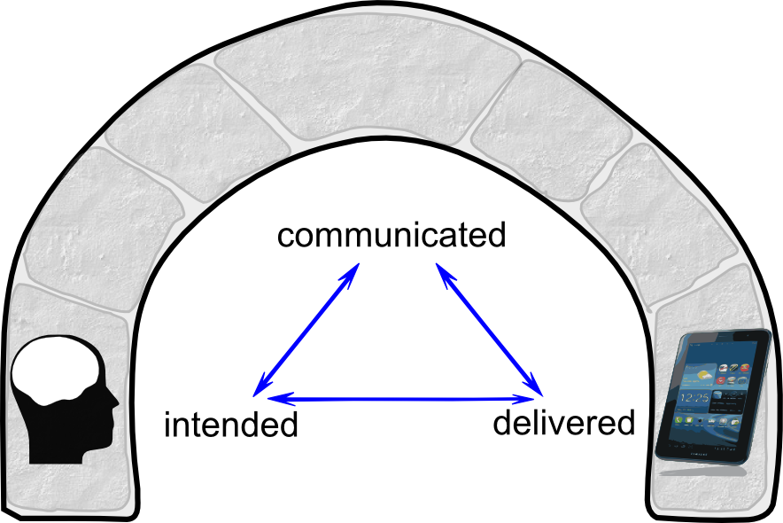
Bridge metaphor
Problem
Solution
Notes:
Worum geht es bei der Qualität von Software?
Wie gut soll das gesagte mit dem gewünschten übereinstimmen?
Wie gut ist die Übereinstimmung von Gewünschtem und Gesagtem möglich?
Wie gut soll das Gelieferte mit dem Gesagten übereinstimmen?
Wie gut ist die Übereinstimmung von Geliefertem und Gesagten möglich?
Wie gut soll das Gelieferte mit dem Gewünschten übereinstimmen?
Wie gut ist die Übereinstimmung von Geliefertem und Gewünschten möglich?

Slide 2
Musterfälle/Sonderfälle
Typische Größenordnungen:
100.000 / 1.000.000 / 10.000.000 Vorgänge pro Jahr
Analyse
-
+
Diskussion
Beispiel
Anforderungen
Abstraktion/Regeln
Musterfall
Sonderfall
Exotischer Fall
80-90%
90-95-99%
99.99999...%
10/100/1000
100/1000/10000
∞
Grad der Verbindlichkeit
Kooperationsbereitschaft des Kunden
+
Relevanz
-
Testfall
(automatisiert
prüfbar!)
Abnahme-
kriterium
Ticket
Referenzsystem
+
-
Betrieb

